Slide 1
윈도우 프로그래밍 기말과제 제안서
2019180004 02반 구윤성
03반 이종현

Slide 2
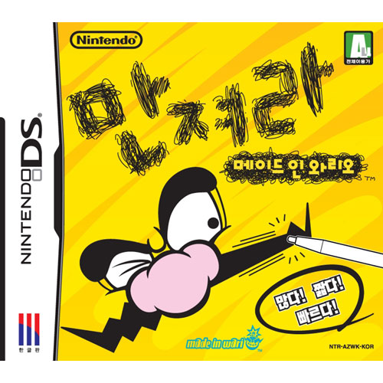
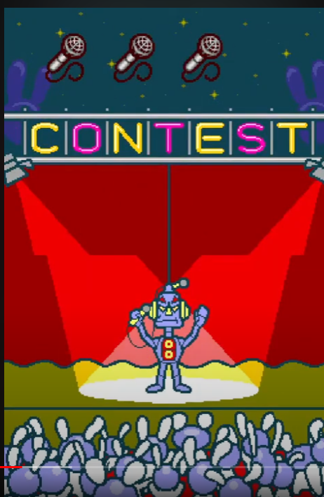
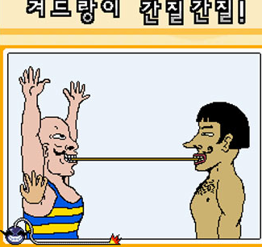
게임 설명
만져라 메이드 인 와리오
5초 이내에 미니게임을 클리어.
만약 클리어하지 못하면 목숨 (기본 4개)이 줄어 듬
모든 목숨이 소진되면 게임오버

Slide 3
게임 예시
돌아가기 버튼을 클릭하면 다시 메인 화면으로
게임 시작
키 설명
키 설명
ESC : 일시정지
조작 : 마우스, 스페이스 바
키 설명 버튼을 클릭하면 키 설명 화면으로
돌아가기

Slide 4
게임 예시
미니 게임이 시작되기 전 스테이지 횟수와 남은 목숨이 화면에 표시 됨
4초 뒤 게임화면으로 넘어감
STAGE 1
일시정지
게임이 시작되고
ESC를 누르면 일시정지
다시 누르면 재시작
돌아가기
ESC

Slide 5
게임 예시
풍선 터트리기
미니 게임 1 : 풍선 터트리기
5초의 시간이 주어짐
(화면아래의 게이지로 남은 시간 확인 가능)
풍선 오브젝트가 화면에 무작위로 표시됨
풍선의 색은 랜덤하게 설정
풍선 오브젝트를 마우스 좌 클릭 하면
터지는 효과
모든 풍선을 터뜨리면 게임 클리어

Slide 6
게임 예시
물건 분류하기
미니 게임 2 :물건 분류하기
5초의 시간이 주어짐
(화면아래의 게이지로 남은 시간 확인 가능)
다른 모양의 두 오브젝트가 화면 좌측에 무작위로 생성됨
(같은 오브젝트는 같은 색 같은 크기)
오브젝트를 마우스 좌 클릭 후
드래그 하면 위치 이동
우측의 해당 오브젝트와 같은 모양의 상자로 오브젝트를 이동시키면
오브젝트가 사라짐
상자를 제외한 오브젝트를 사라지게 하면 게임 클리어

Slide 7
게임 예시
과녁 맞추기
미니 게임 3 : 과녁 맞추기
5초의 시간이 주어짐
(화면아래의 게이지로 남은 시간 확인 가능)
화면 상단에는 과녁
화면 하단에는 다트가 표시됨
(다트는 좌우로 일정한 속도로 움직임)
스페이스바를 눌러 다트를 발사
(다트의 발사 속도는 좌우 이동속도와 동일)
다트가 과녁에 명중하면 게임 클리어

Slide 8
게임 예시
바람 채우기
미니 게임 4 : 바람 채우기
5초의 시간이 주어짐
(화면아래의 게이지로 남은 시간 확인 가능)
스페이스바를 누르면 화면의 레버가
상하로 움직임
키 입력 횟수에 따라
화면의 풍선의 크기가 커짐
일정 횟수를 넘어가면 풍선이 터지는 효과
풍선이 터지면 게임 클리어

